Slide 1
Algoritmo para detectar colisiones
con el algoritmo hash espacial
Omar Alexis Becerra
Juan José Tamayo
Medellín, Mayo 21

Slide 2
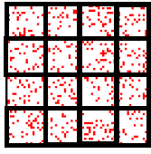
Estructura de datos diseñada
Figura 1: Representación de un hash espacial donde cada punto rojo es una abeja y cada cuadrado es un cuadrante

Slide 3
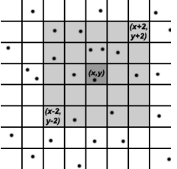
Operaciones de la estructura de datos
Figura 2: Representación de un hash espacial, donde cada punto negro es una abeja y cada cuadro un cuadrante
Tabla 1: Complejidad de los métodos

Slide 4
Criterios de diseño de la estructura de datos
Ésta estructura de datos fue diseñada de ésta manera gracias a la eficiencia en la identificación de colisiones y su baja complejidad algorítmica, la eficiencia en el tiempo de ejecución, ésta idea fue gracias a una sugerencia del profesor.
La operación de borrar en una lista enlazada, para el primer y ultimo element, tiene una complejidad de O(1).
La operación de borrar tiene una complejidad de memoria de O(1).
La operación de borrar en una lista enlazada es, por lo tanto, eficiente para resolver el problema.

Slide 5
Consumo de Tiempo y Memoria
Tabla 2: Analisis de los resultados obtenidos con una implementación especial de hash y dos ciclos con complejidad n²

